Slide 1
Культурная практика «Фокусы с магнитами» подготовительная группа
Русских Людмила Сергеевна
воспитатель МАДОУ
детский сад «НАДЕЖДА»

Slide 2
Вид: исследовательская.
Форма организации: познавательно-исследовательская культурная практика.

Slide 3
Задачи:
Образовательные: создать условия для обогащения опыта детей знаниями о магните и его свойстве притягивать предметы; выяснить, через какие материалы воздействует магнит; вызвать интерес к экспериментам с магнитом, фокусам с ним.
Развивающие: развивать стремление к познанию через экспериментально-исследовательскую деятельность, активизировать словарь детей, умение делать выводы, социальные навыки: умение работать парами в подгруппе, договариваться, согласовывать свои действия с действиями сверстников.
Воспитательные: способствовать воспитанию самостоятельности, инициативности, развитию коммуникативных качеств.

Slide 4
Технология проведения культурной практики:
Создание стимулирующей ситуации
Постановка вопроса, проблемы
Совместное обсуждение, решение проблемы
Самостоятельная деятельность детей
Обсуждение результатов (совместно)

Slide 5
Создание стимулирующей ситуации
Воспитатель берет книгу М. Яковлевой «Веселые научные опыты для детей и взрослых» и рассматривает ее.
Дети заинтересовались.
Воспитатель предлагает почитать книгу вместе.
Дети с книгой уже знакомы и знают, что их ждет что-то интересное, соглашаются.

Slide 6
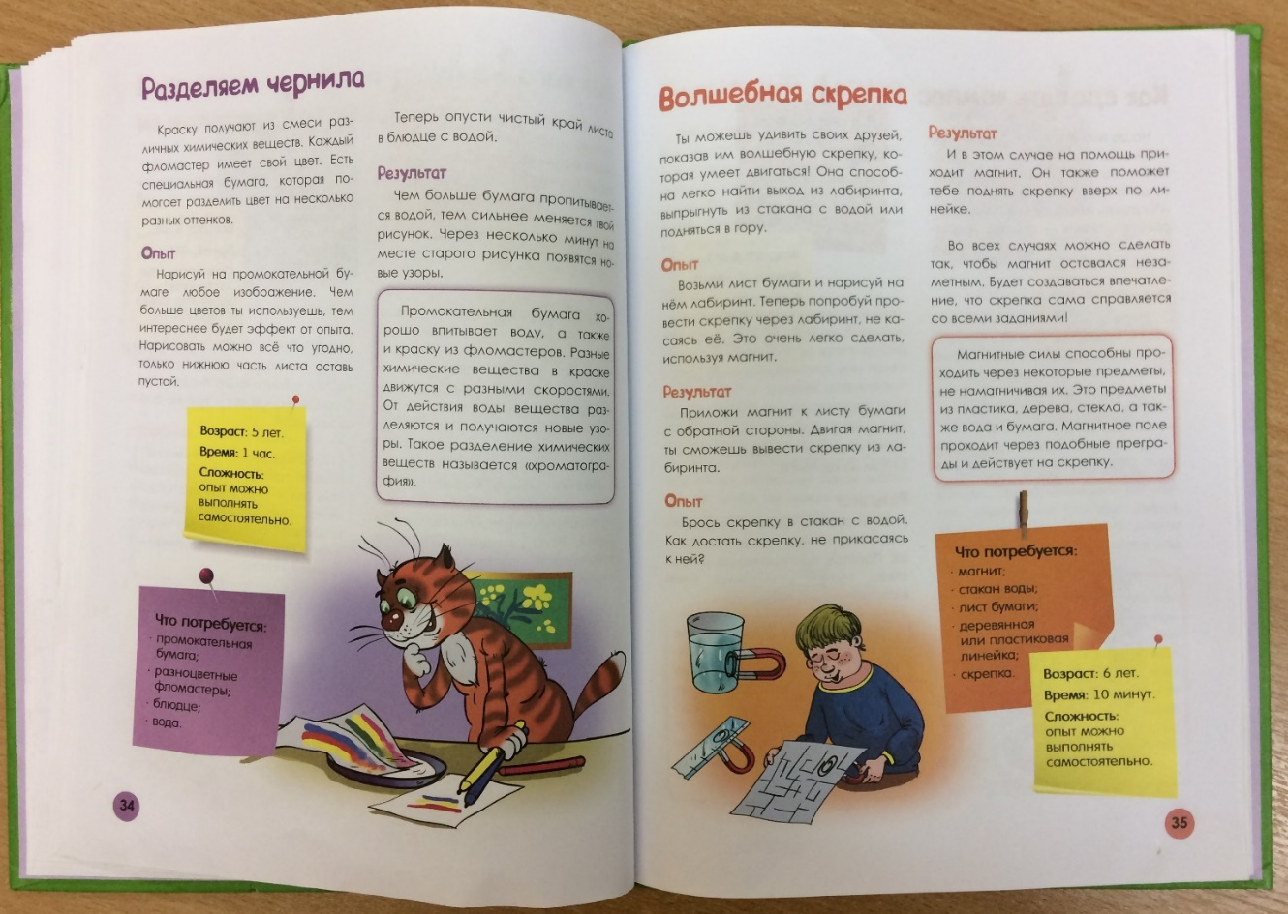
Постановка вопроса, проблемы
Чтение главы «Волшебная скрепка»
Беседа о магните и его свойствах (Кто знаком с магнитом? Что в нем необычного? Какие предметы притягивает, а какие нет? И т.п.)
Хотите ли вы повторить фокусы, описанные в книге?
Что такое фокус? Фокусник?

Slide 7
Совместное обсуждение, решение проблемы
Что нам нужно для фокуса?
Все ли у нас для этого есть?
Обсуждение, где в группе найти все необходимое.
Распределение обязанностей каждого (дети сами решают, что принесет каждый).

Slide 8
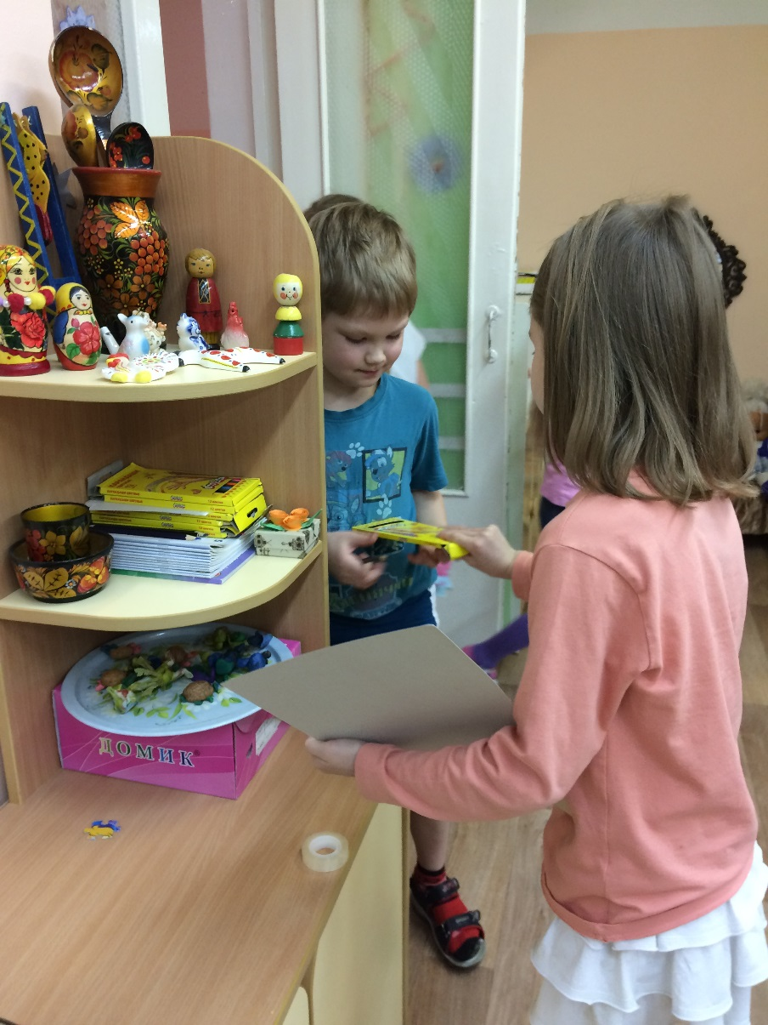
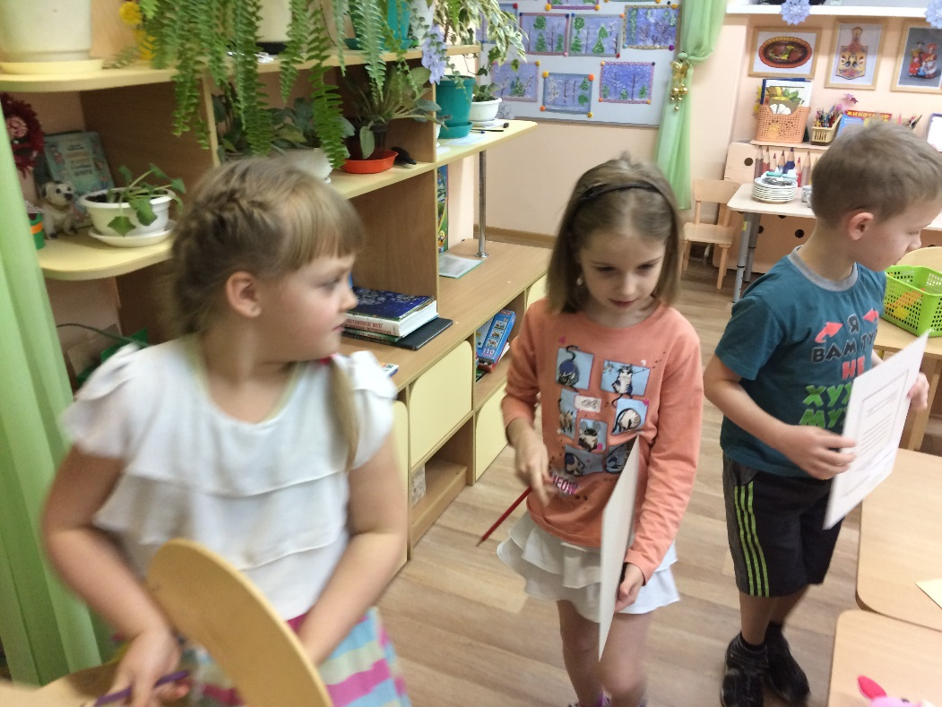
Самостоятельная деятельность детей
Дети нашли и принесли все необходимое для фокусов: магниты, скрепки, пластиковые кружки с водой, картон А4, цветные карандаши

Slide 9
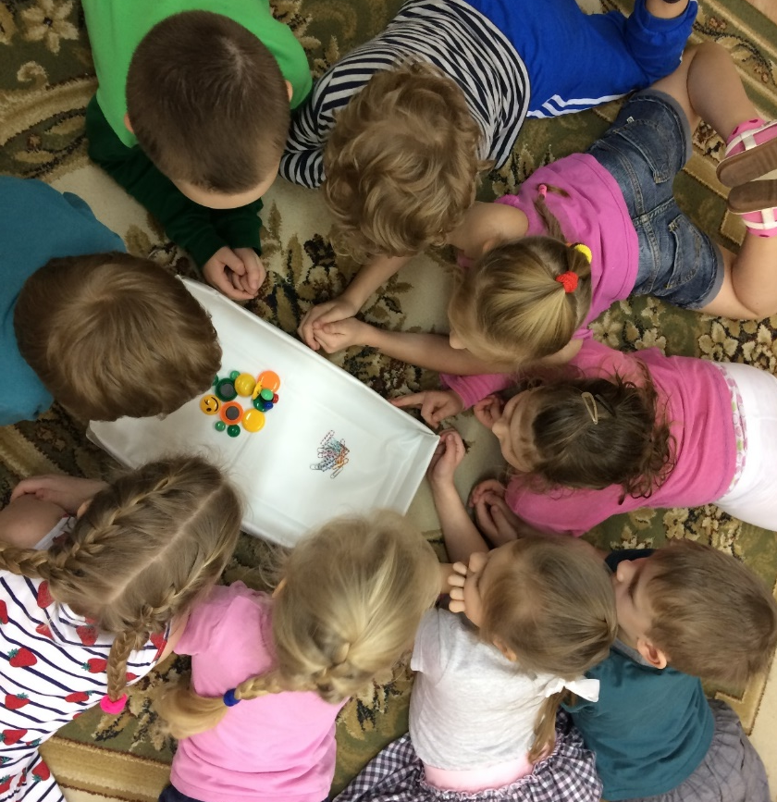
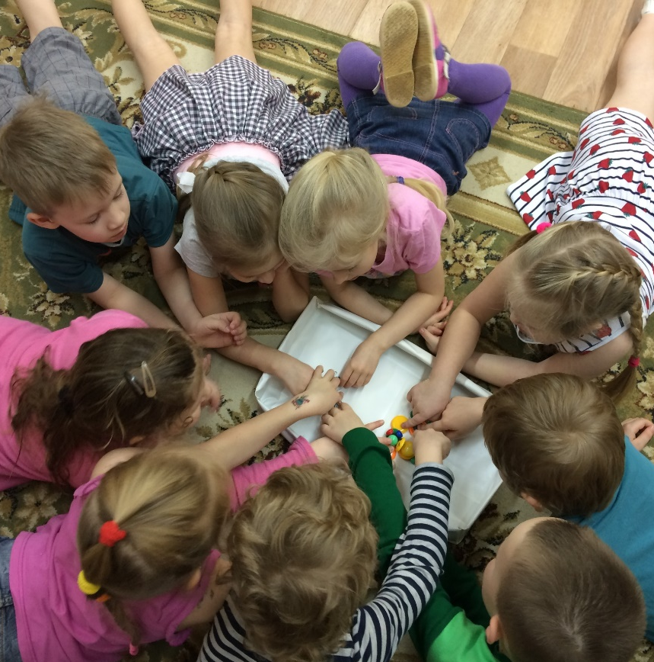
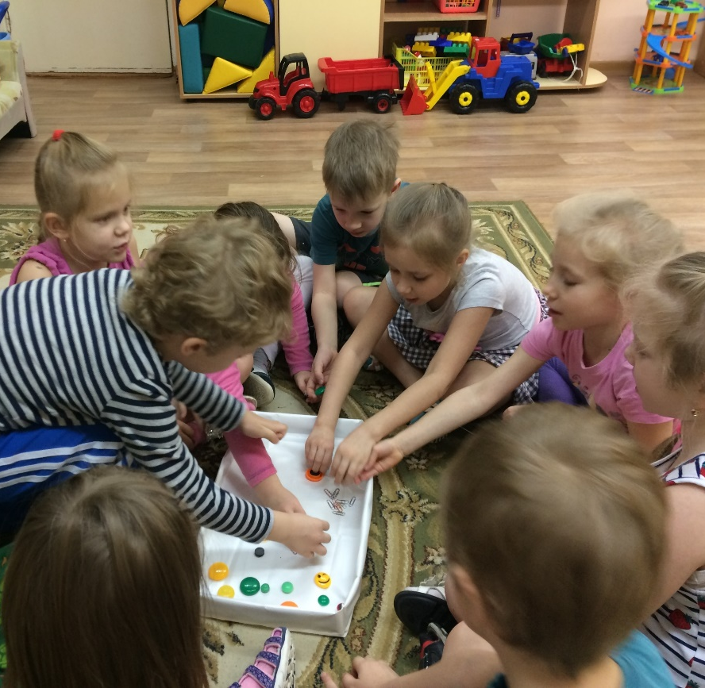
Рассмотрели магниты, выяснили, что они на самом деле магнитят скрепки, в том числе и через картон. Убедились что дерево, ткань, пластик, резина к магниту не прилипают.

Slide 10
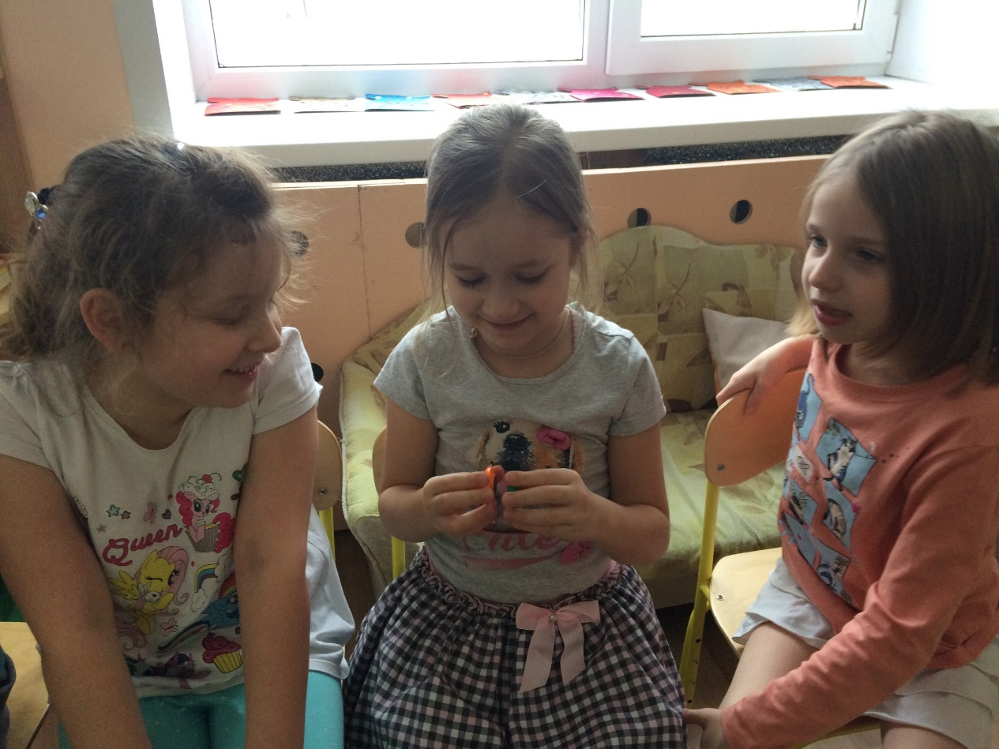
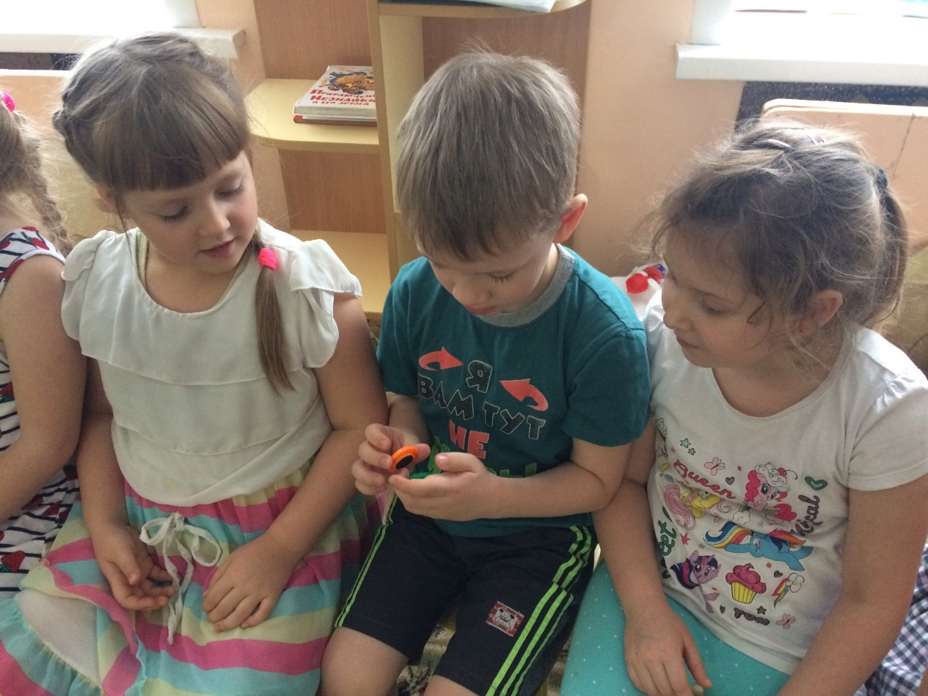
Дети заметили, что магниты иногда отталкивают друг друга. Почему? Воспитатель рассказал о полярности магнитов.

Slide 11
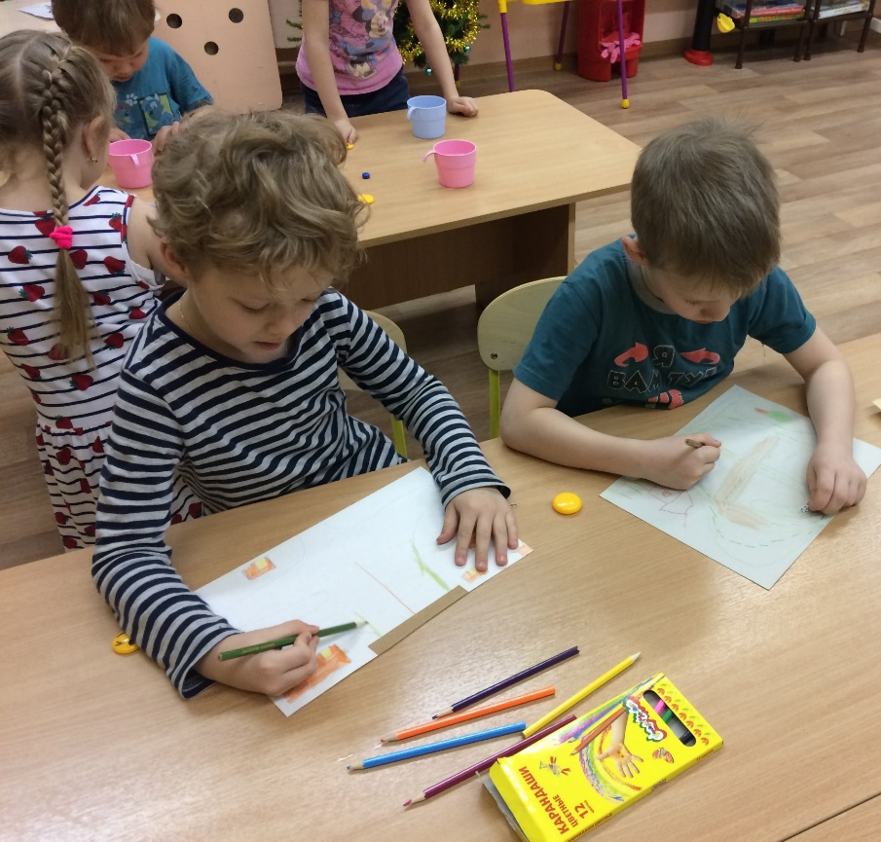
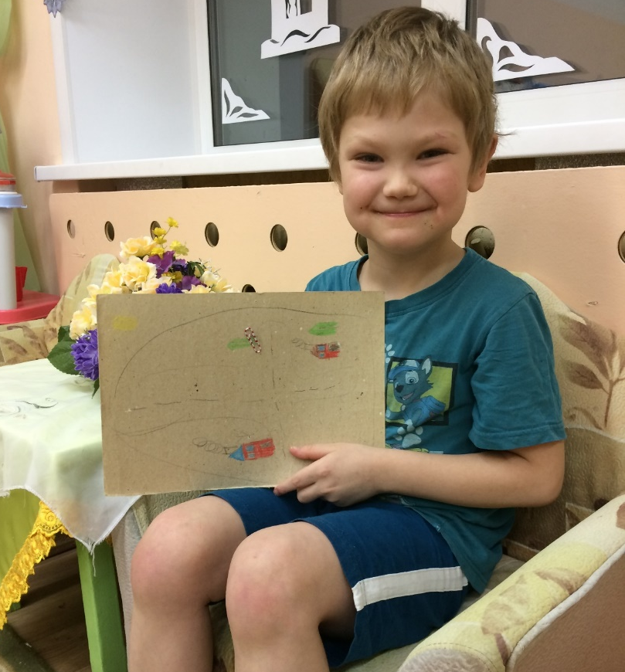
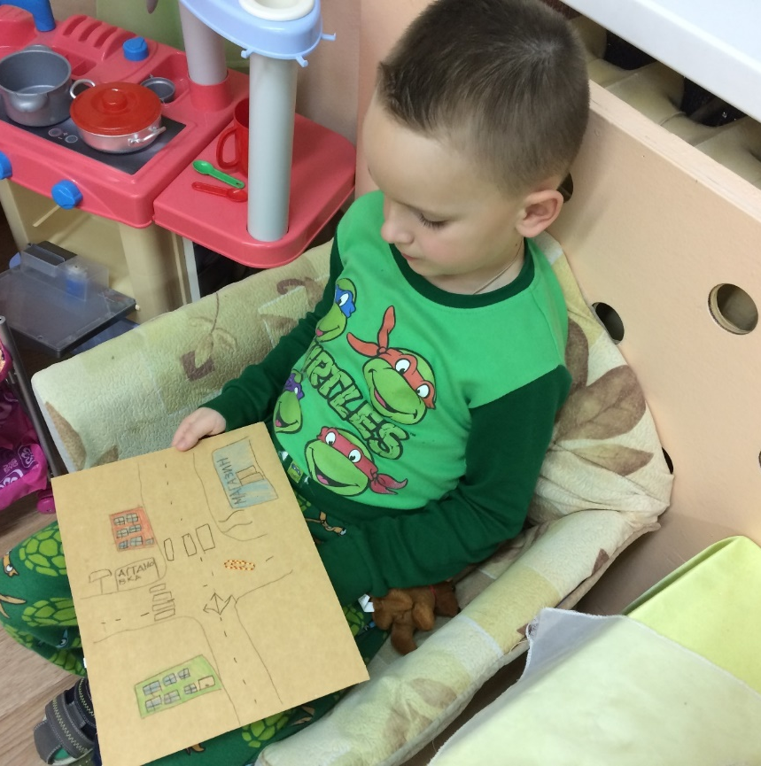
Дети разделились по интересам на две группы для проведения разных фокусов
Первая группа: фокус «Волшебная скрепка»

Slide 12
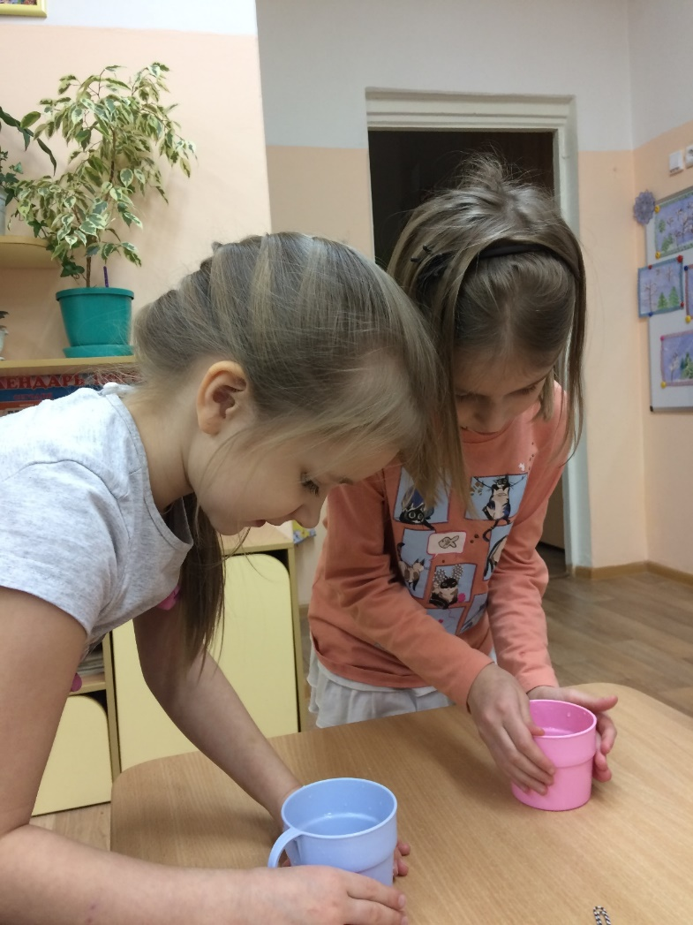
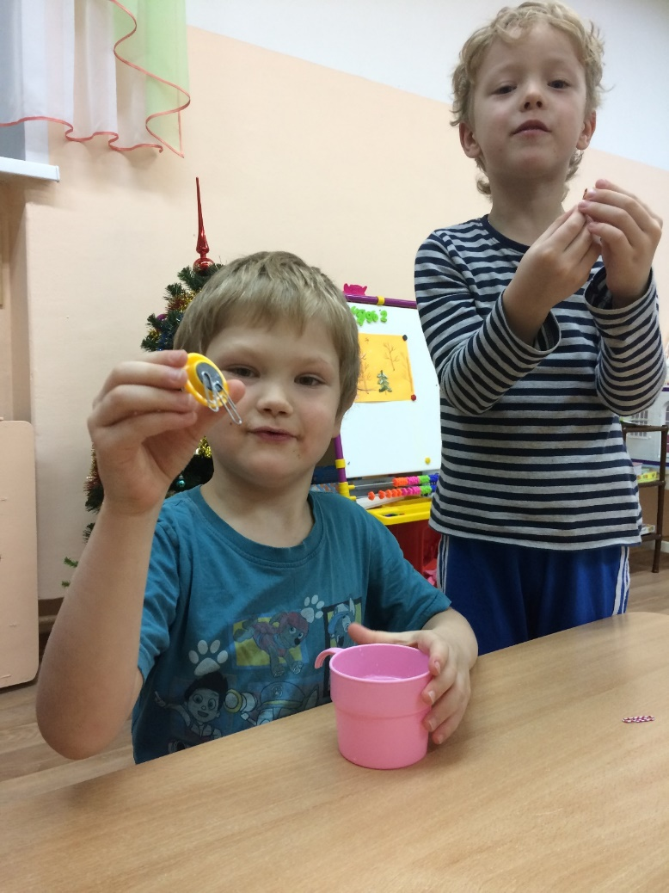
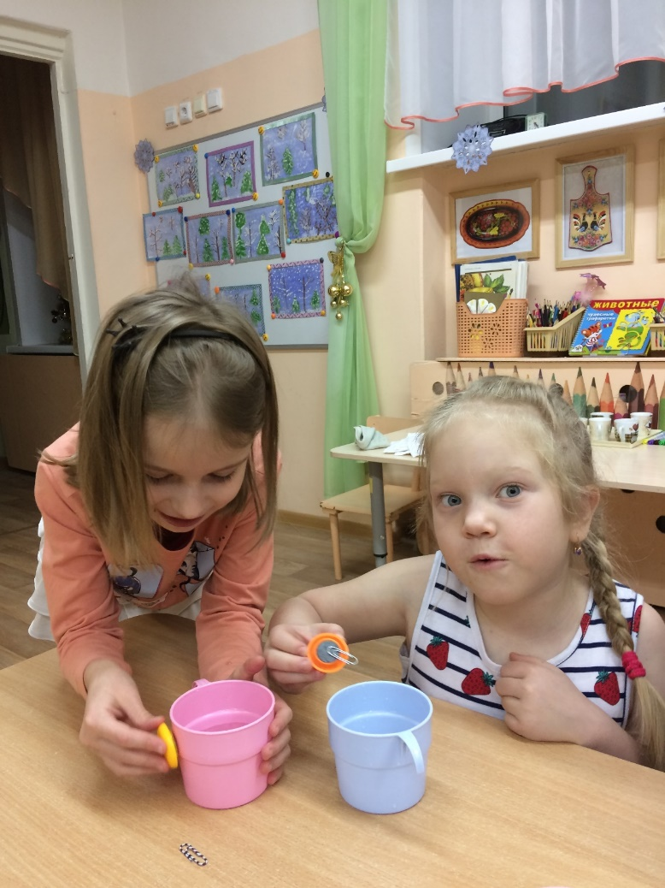
Вторая группа: фокус «Не замочив ручки»

Slide 13
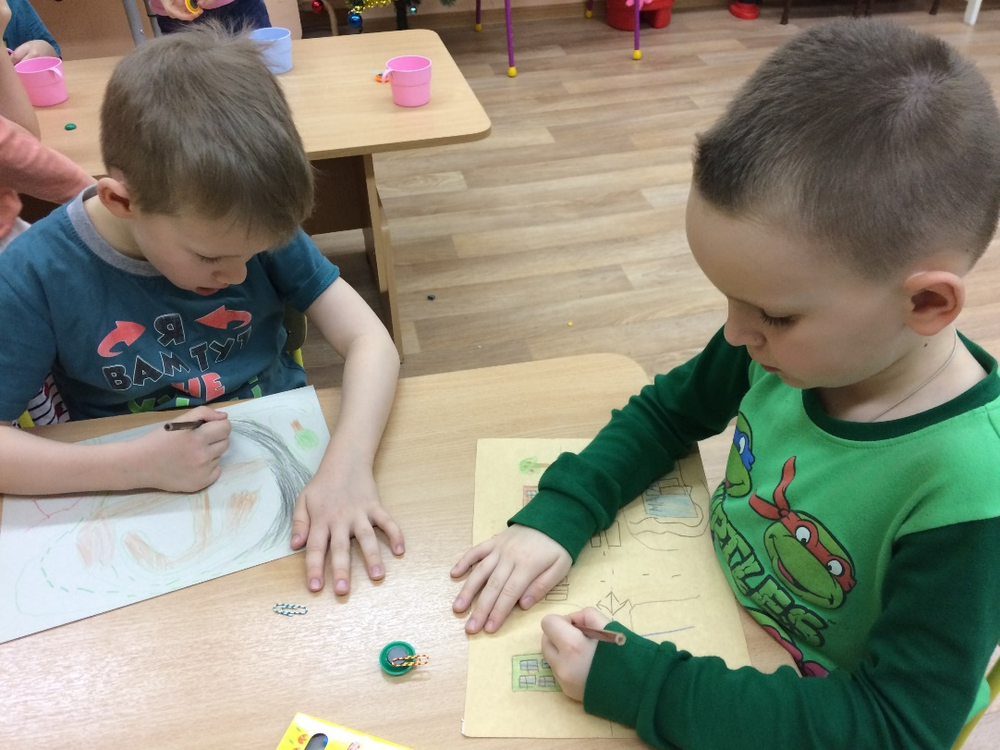
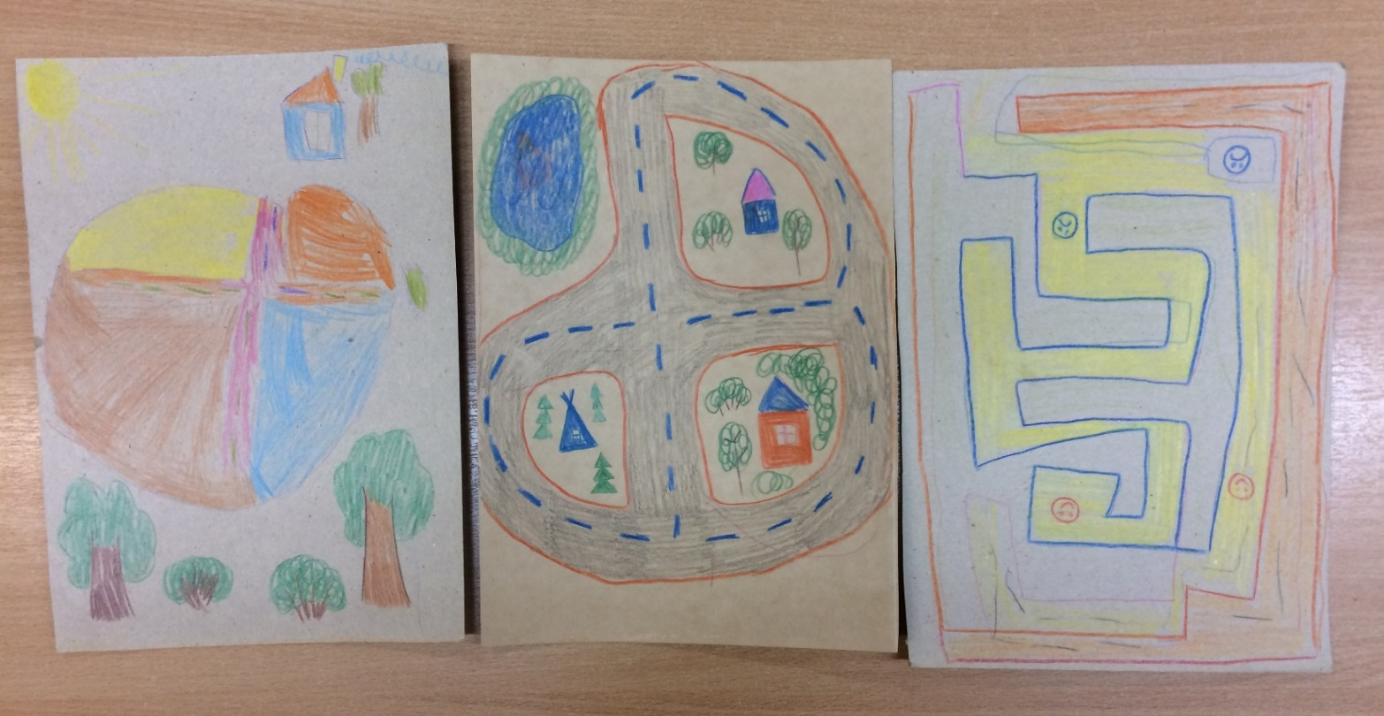
Постепенно группы перемешались…
Дороги для машин дорабатывались

Slide 14
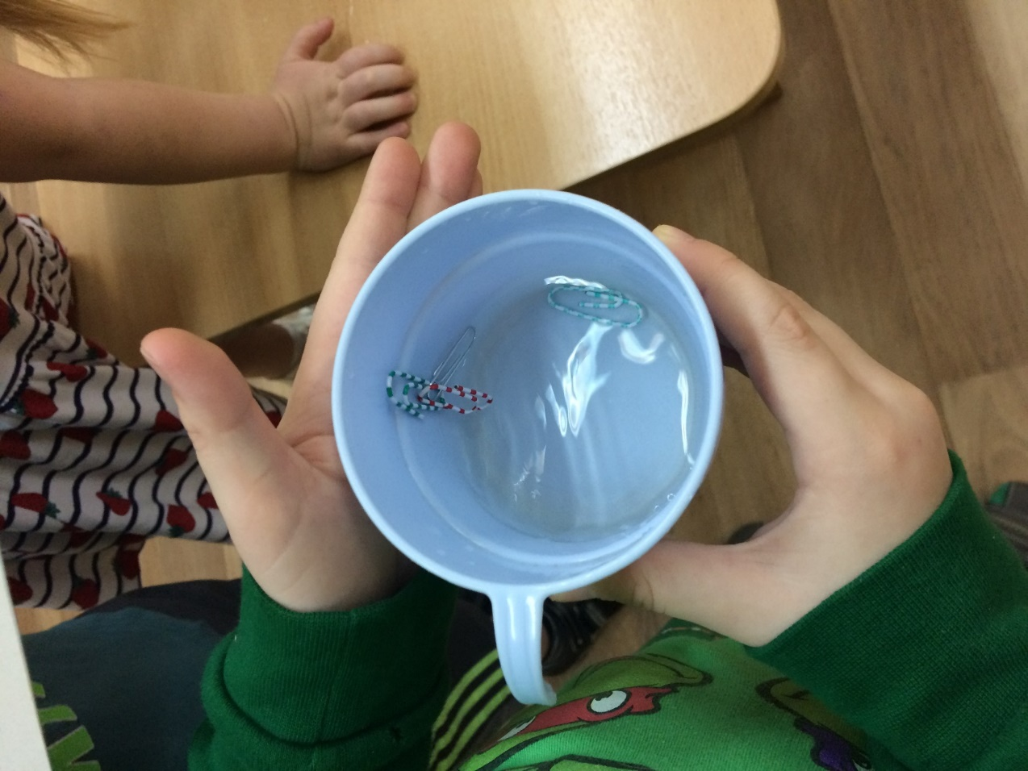
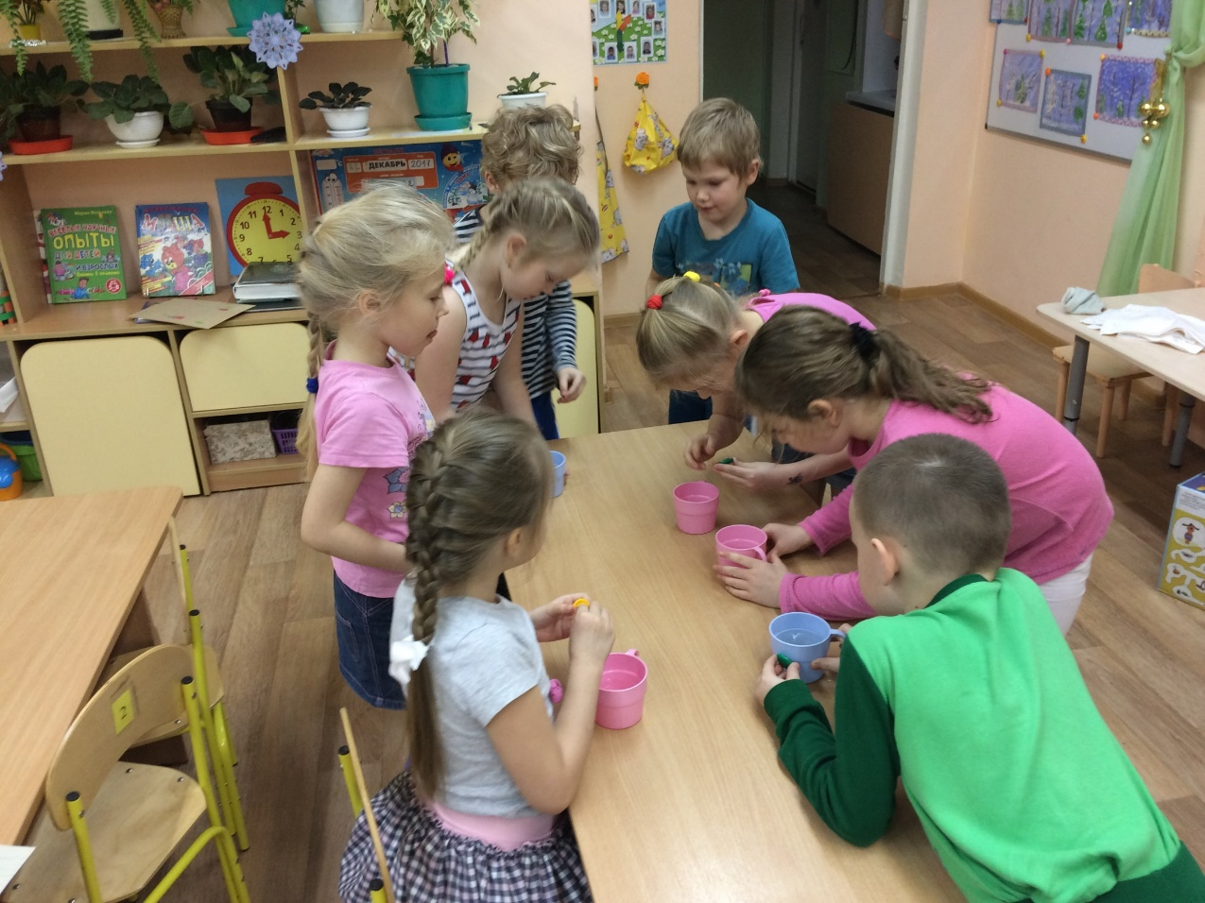
Скрепок в кружках стало больше…

Slide 15
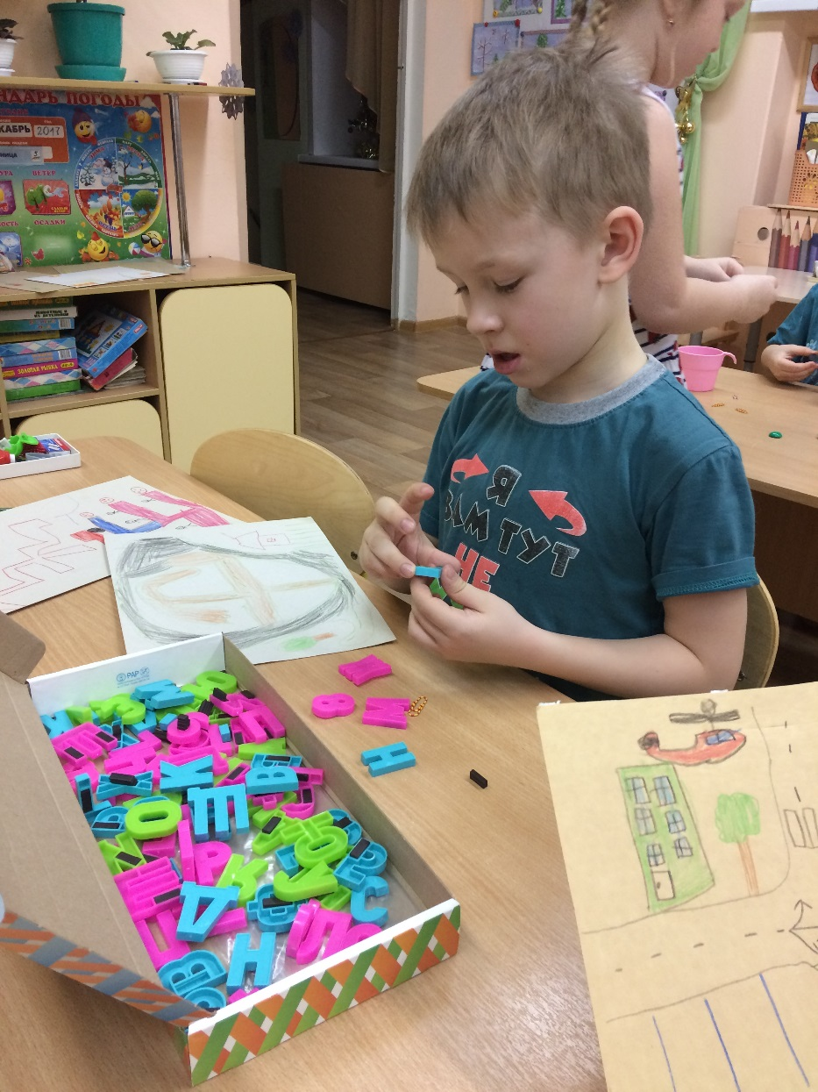
В группе «обнаружились» другие магниты и эксперименты продолжились

Slide 16
Обсуждение результатов (совместно)
Дети настолько увлеклись опытами, что прервать их было непросто, но все – таки мы обсудили следующие моменты:
вспомнили свойства магнита;
обсудили, что нового узнали, чему научились;
что было особенно интересно;
желающие показали фокус;
обсудили, пригодятся ли детям полученные знания. Где?

Slide 17
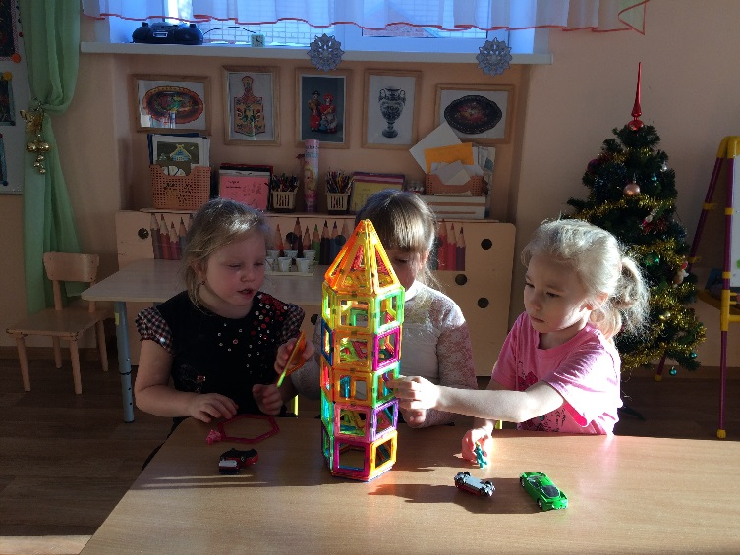
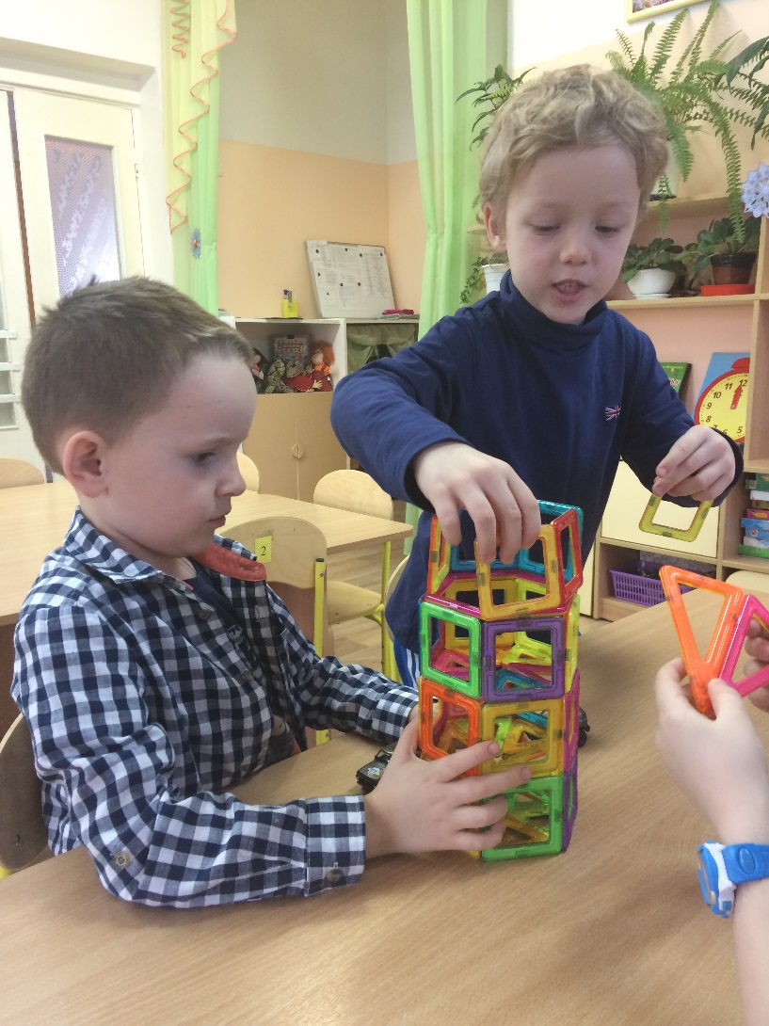
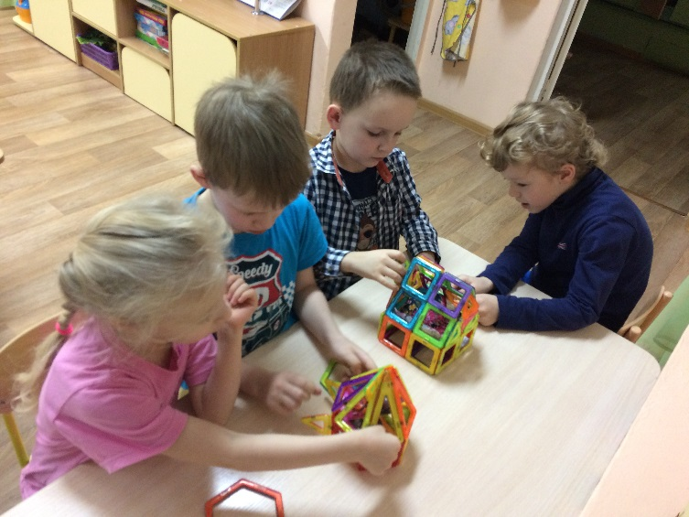
Продолжение культурной практики

Slide 18
Спасибо за внимание!

